Slide 1

SeedClassifier: Automatyczna Klasyfikacja Fasoli Hiacyntu
Mateusz jamroż
Karol kacprzak

Slide 2
CEL BIZNESOWY
Celem biznesowym było stworzenie i wdrożenie modelu rozpoznawania odmian hiacyntowej fasoli na podstawie obrazów, który umożliwi automatyczną klasyfikację różnych gatunków. Taki system może znaleźć zastosowanie w:
Rolnictwie i przemyśle spożywczym – automatyzacja procesu sortowania fasoli, poprawa efektywności produkcji i kontroli jakości.
Handlu i dystrybucji – szybka identyfikacja odmian fasoli w magazynach i punktach sprzedaży, co może usprawnić zarządzanie zapasami.
Badaniach i rozwoju – wsparcie dla naukowców i hodowców w analizie i selekcji fasoli

Slide 3
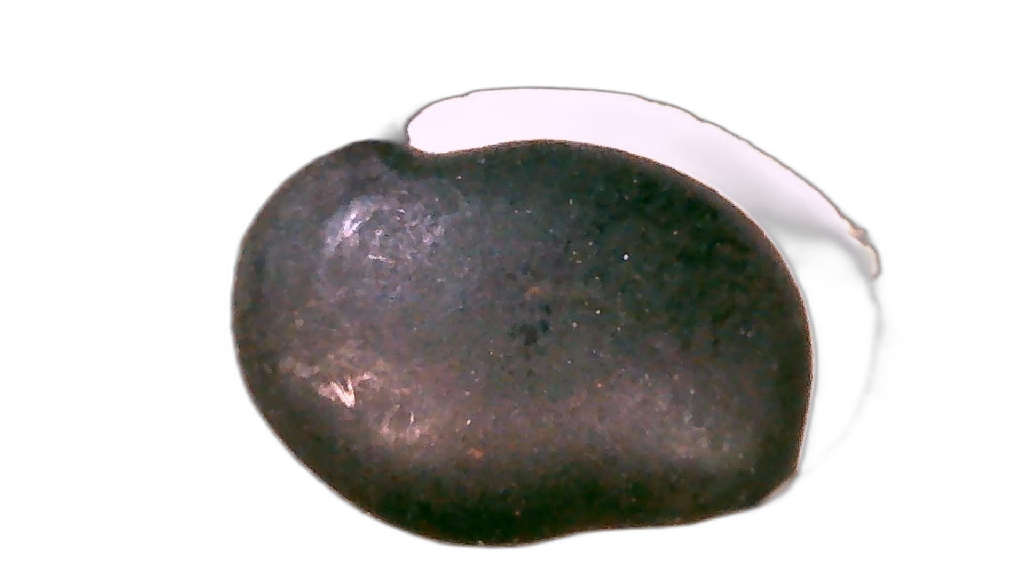
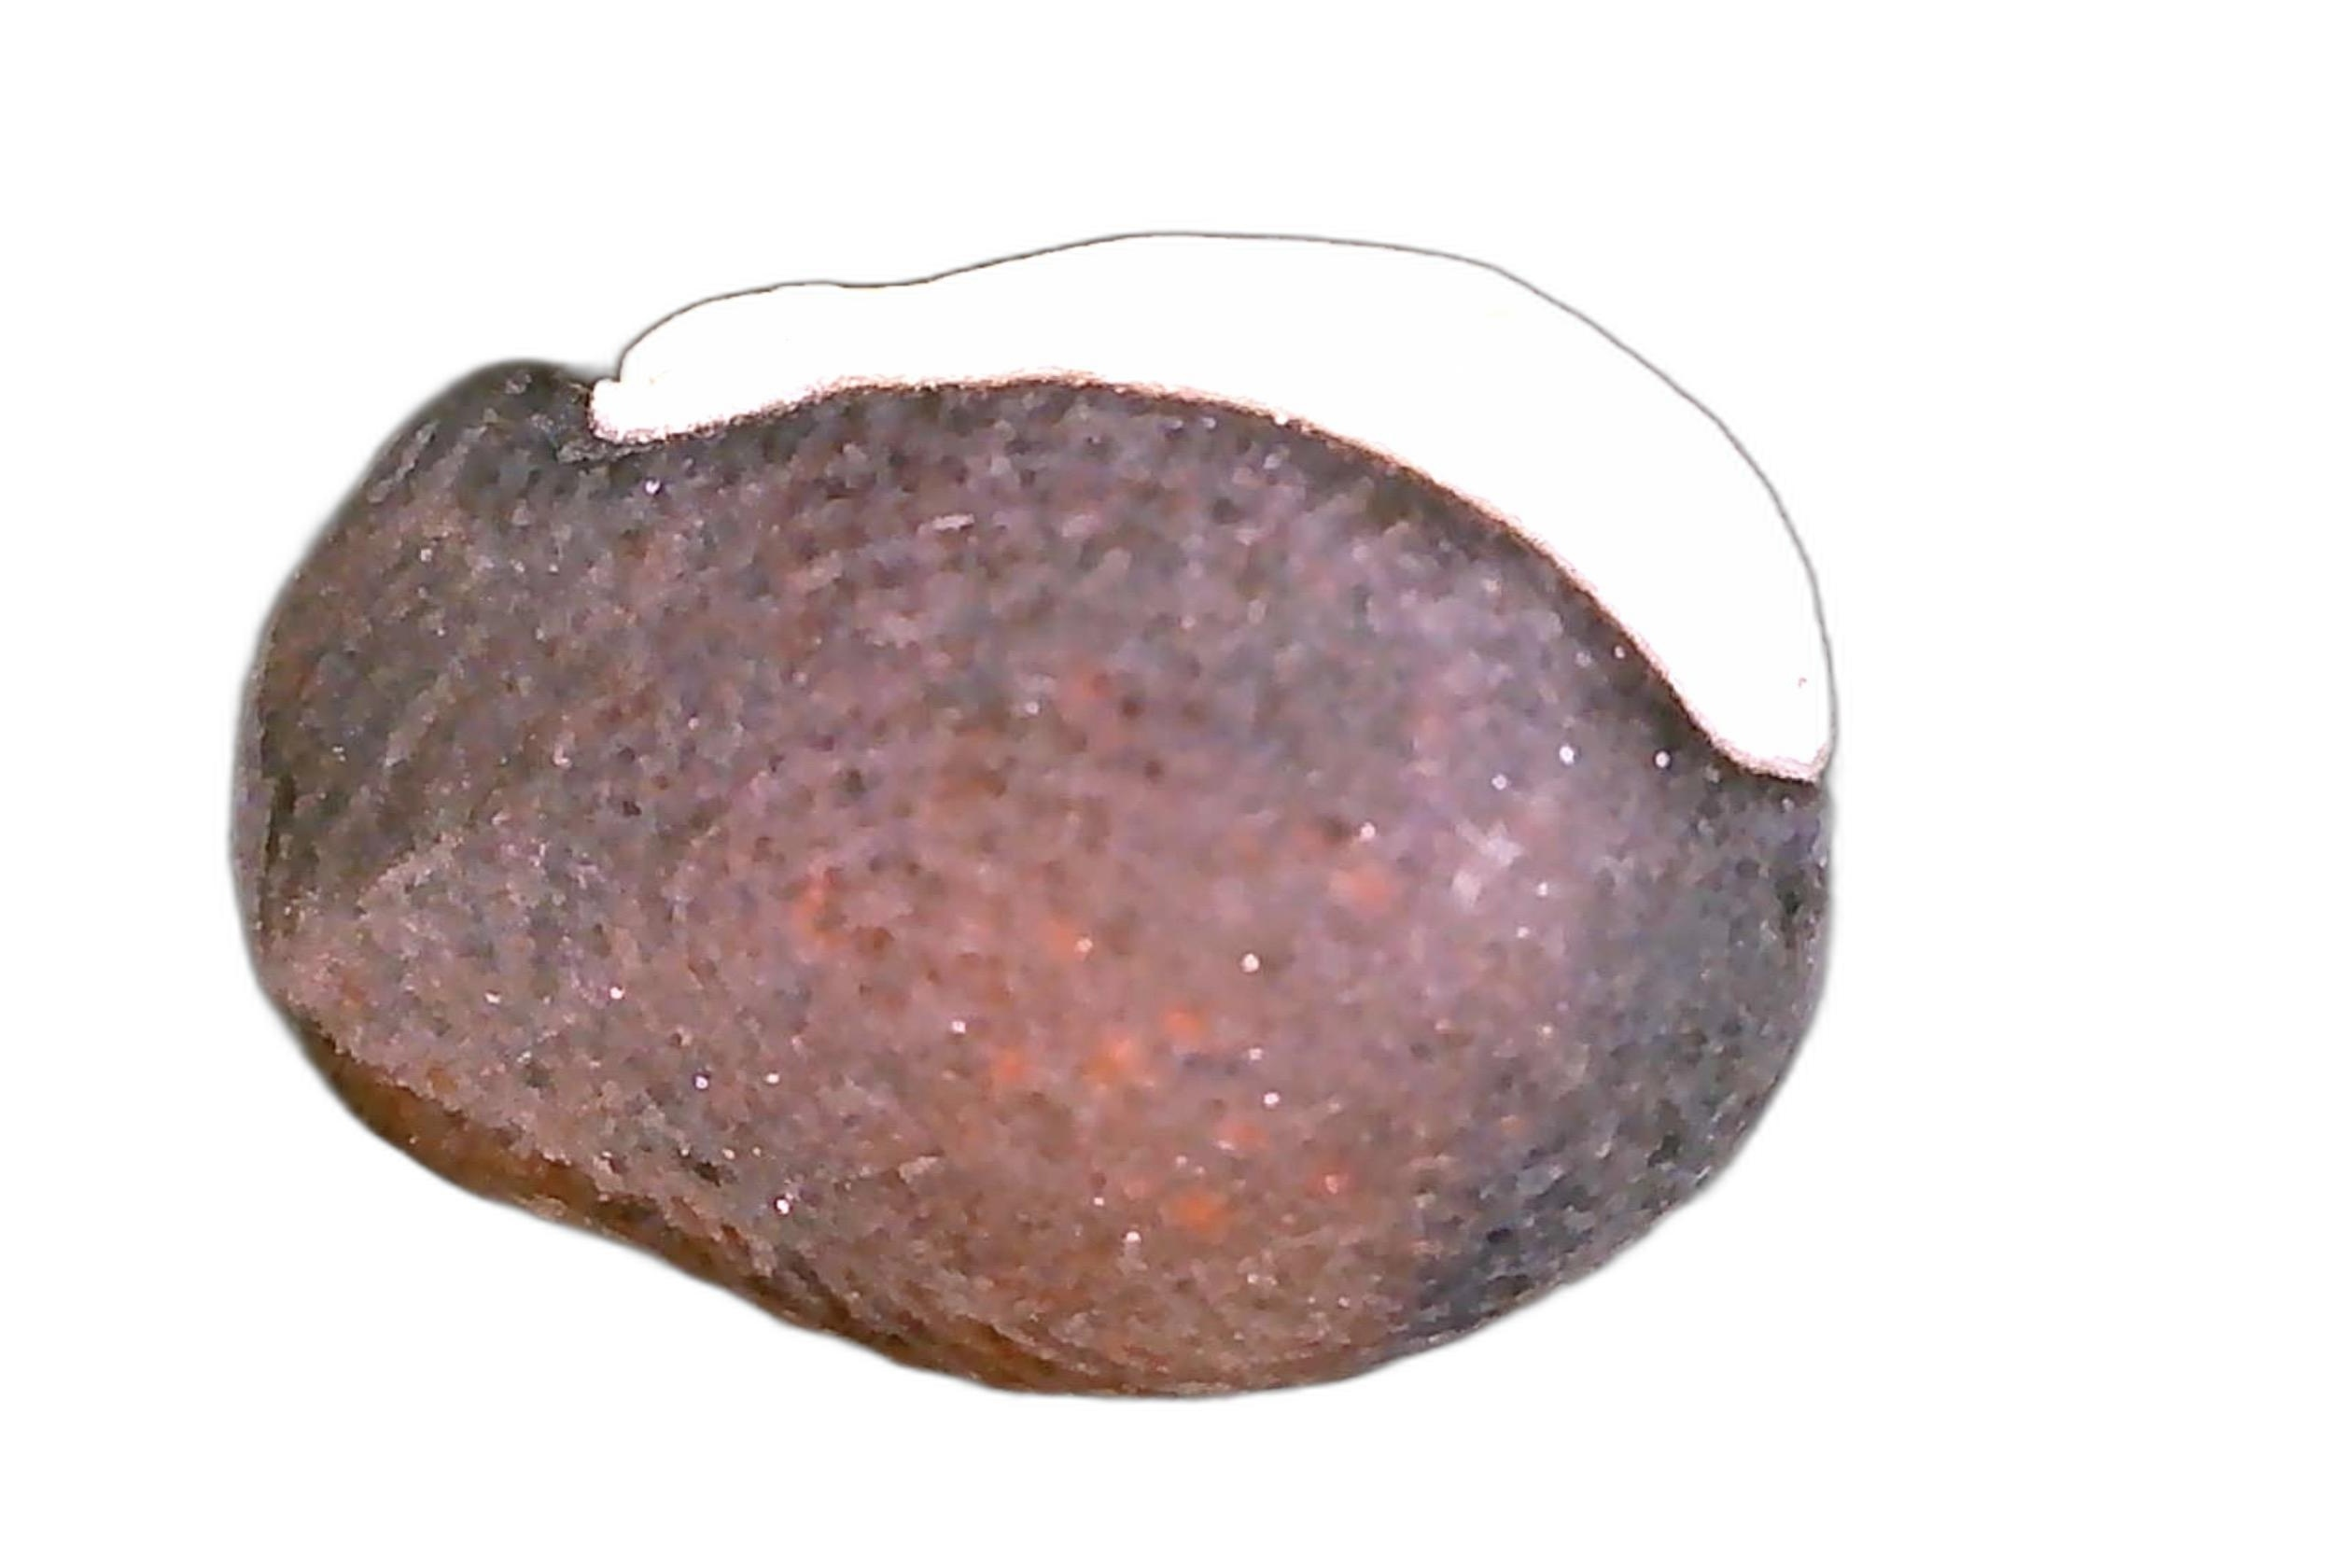
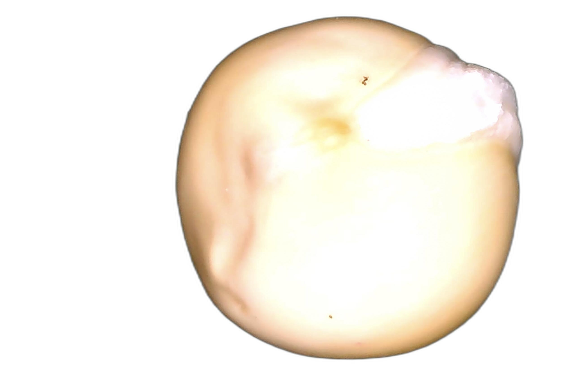
OPIS DATASETU
12 gatunków hiacyntu
80 zdjęć nasion każdego gatunku

Slide 4

AUGMENTACJA BADANIE I CZYSZCZENIE DANYCH
Poprawny wybór niezależnych zdjęć do dalszego podziału
Obroty, symetrie, ucięcia zdjęć
Usunięcie duplikatów
Zapoznanie się z rozmiarami zdjęć
Sprawdzenie czy obrazki są uszkodzone
Podgląd losowych fasolek
Ujednolicenie rozmiaru

Slide 5

INŻYNIERIA CECH
Stworzenie ramki danych z zapisanym gatunkiem, nazwą pliku i ścieżką
Badanie jasności i kontrastu
Badanie rozkładu RGB
Badanie valid_pixels_ratio - stosunek kolorowych pikseli do całości
Dodanie do ramki danych wyliczonych wartości

Slide 6

SIECI NEURONOWE
Multilayer Perceptron – Średnie wyniki(60-85%)
Convolutional Neural Network – Słabe wyniki(60-70%)

Slide 7

MODEL UCZENIA MASZYNOWEGO
VotingClassifier
'RandomForest’ - RandomForest Classifier
'LR’ - LogisticRegression
wagi=[0.4, 0.6]

Slide 8
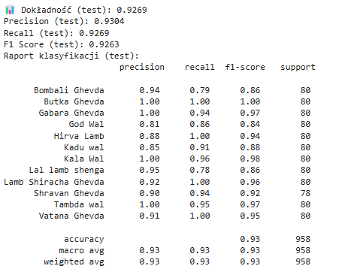
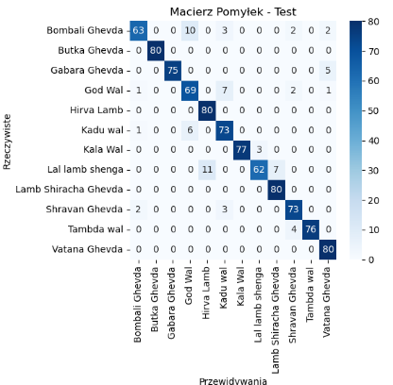
MODEL

Slide 9
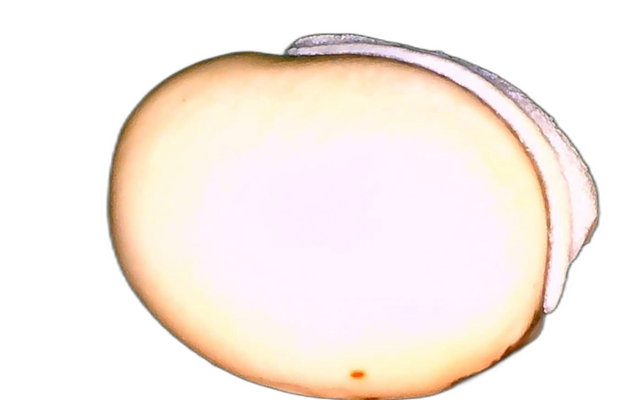
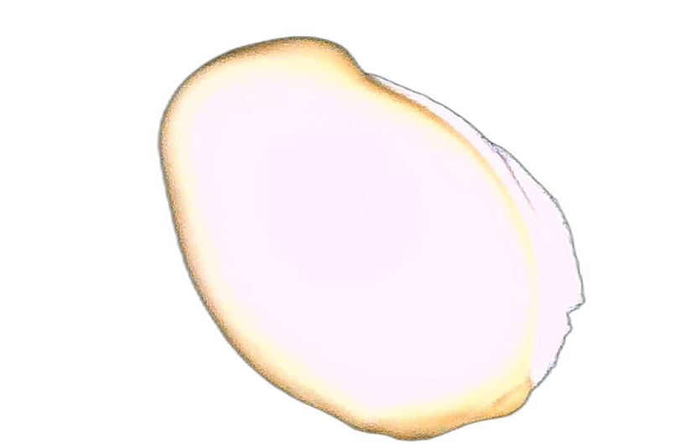
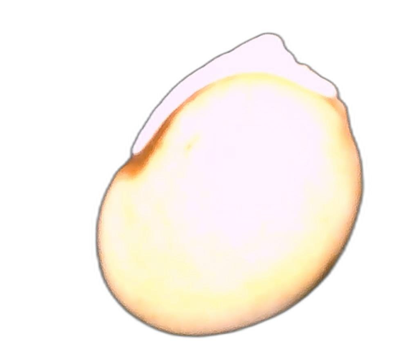
SKĄD BŁĘDY?
Oto przykłady fasolek trzech różnych gatunków.
Dla człowieka jedynie ze zdjęcia są one praktycznie nierozróżnialne.

Slide 10
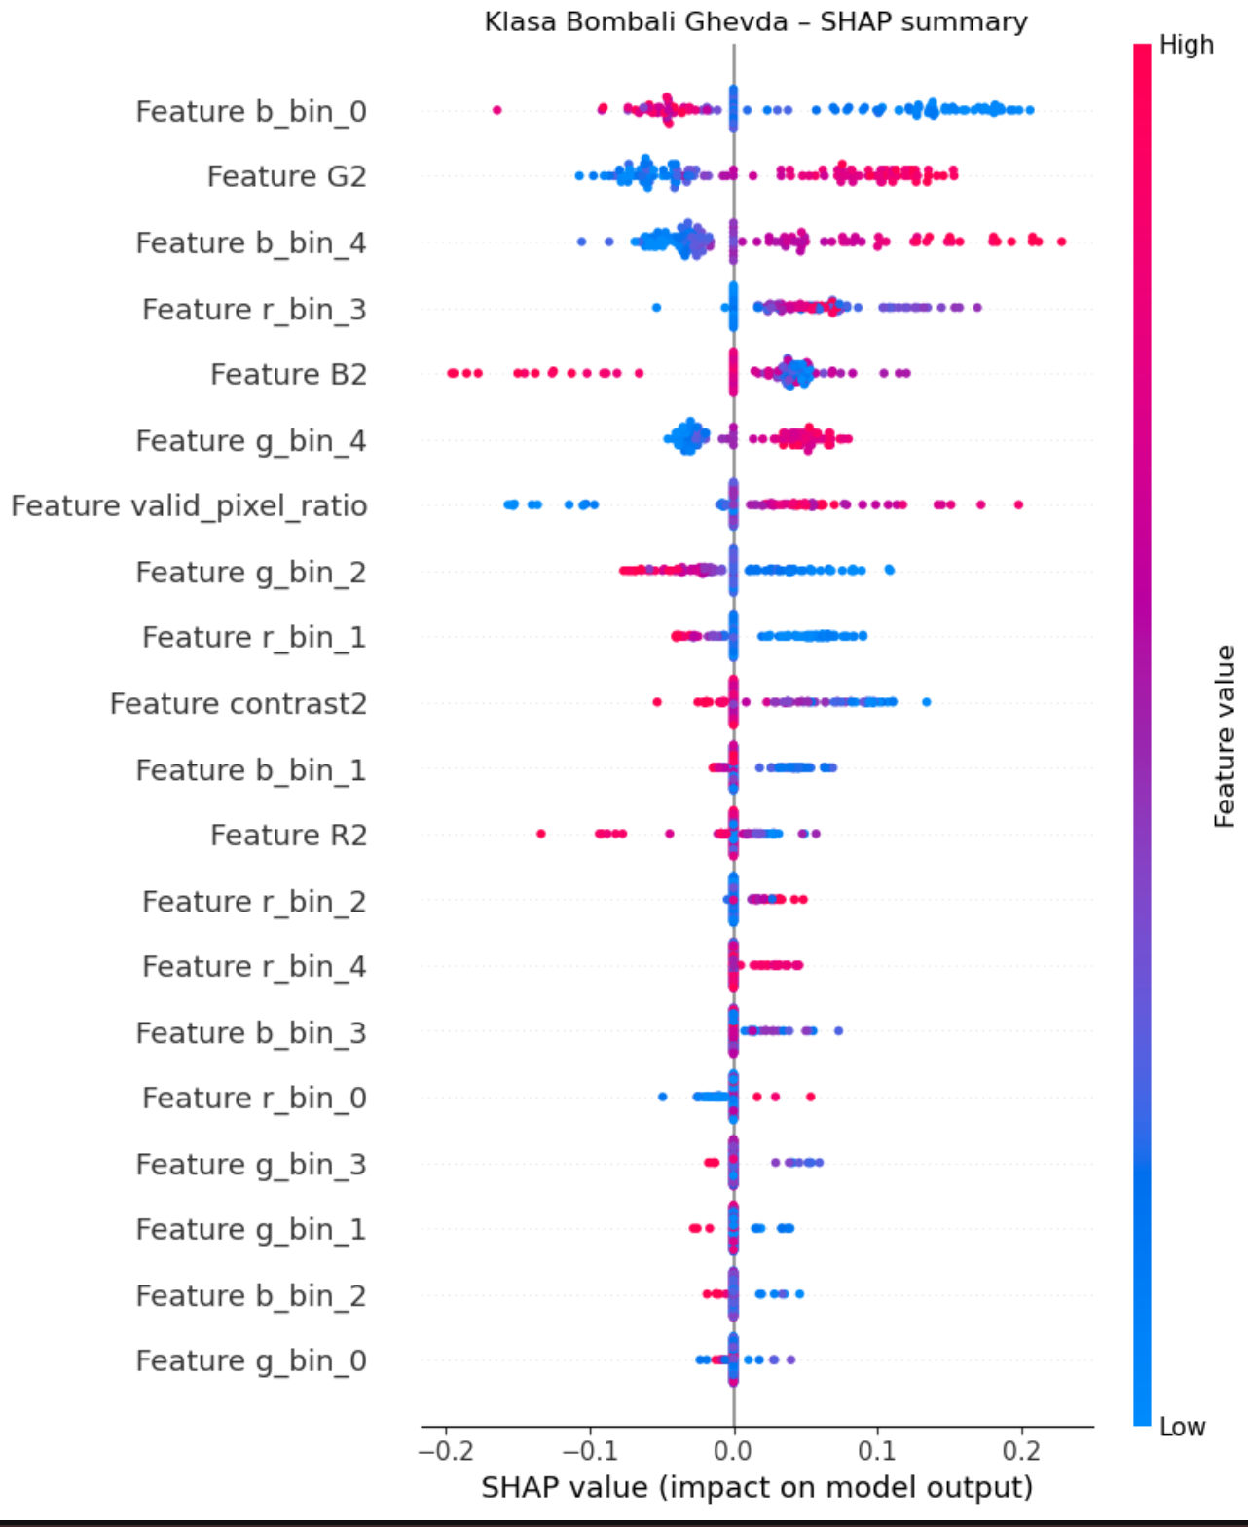
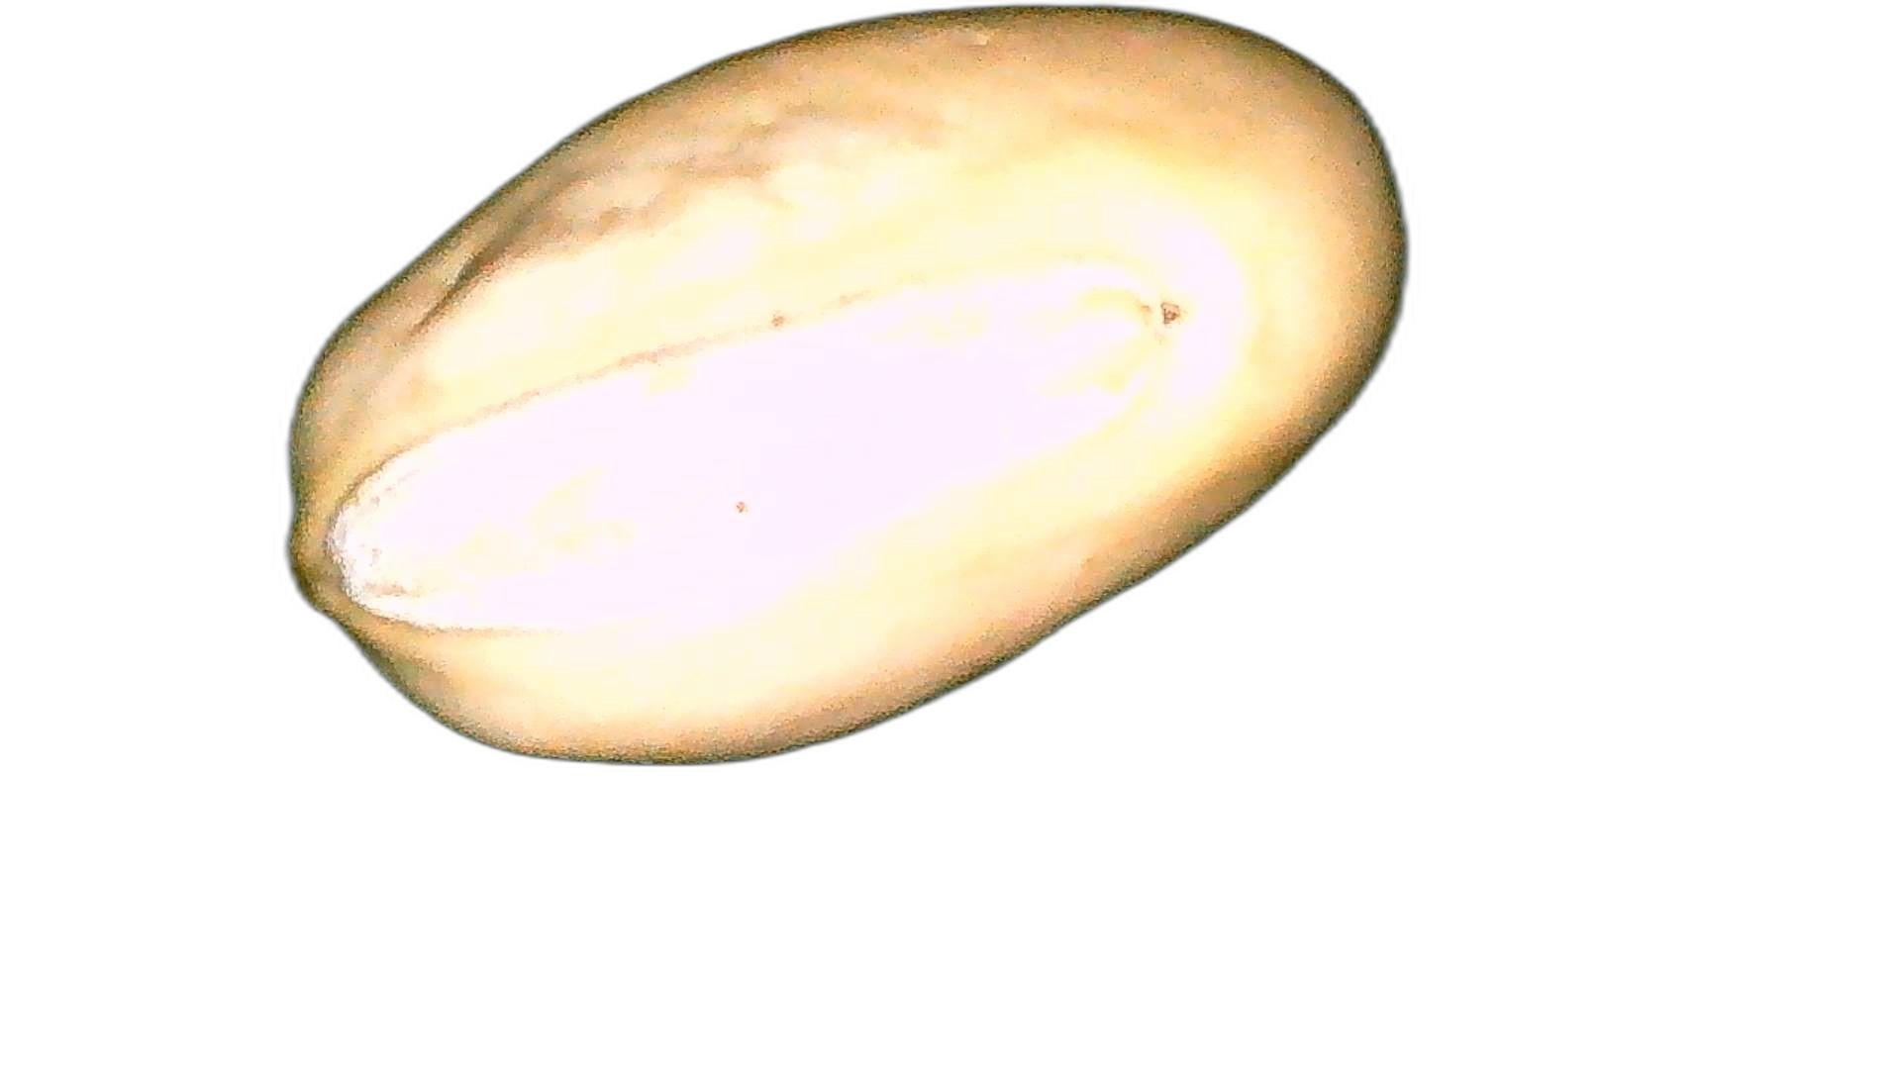
Interpretowalność
Fasolka powinna według modelu:
Być bardzo jasne (pozytywny wpływ wysokich wartości w binach 3-4 dla każdego koloru)
Mieć bardzo mało ciemnych elementów (negatywny wpływ niskich wartości binów 0-1)

Slide 11
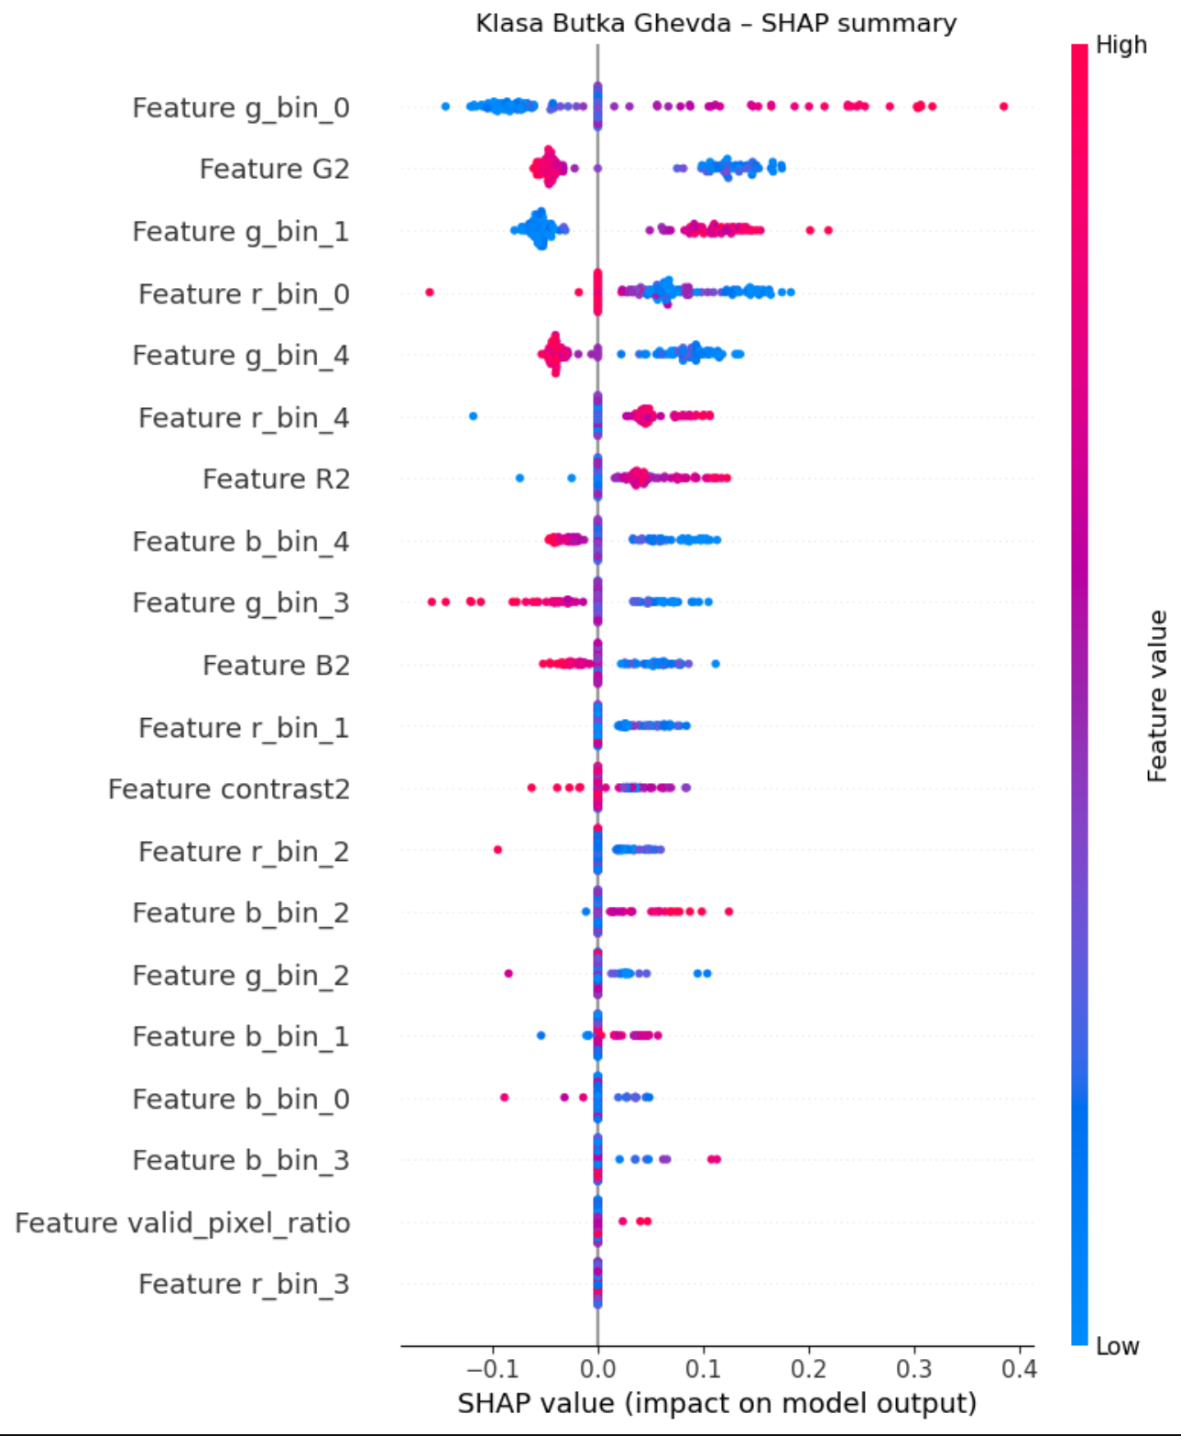
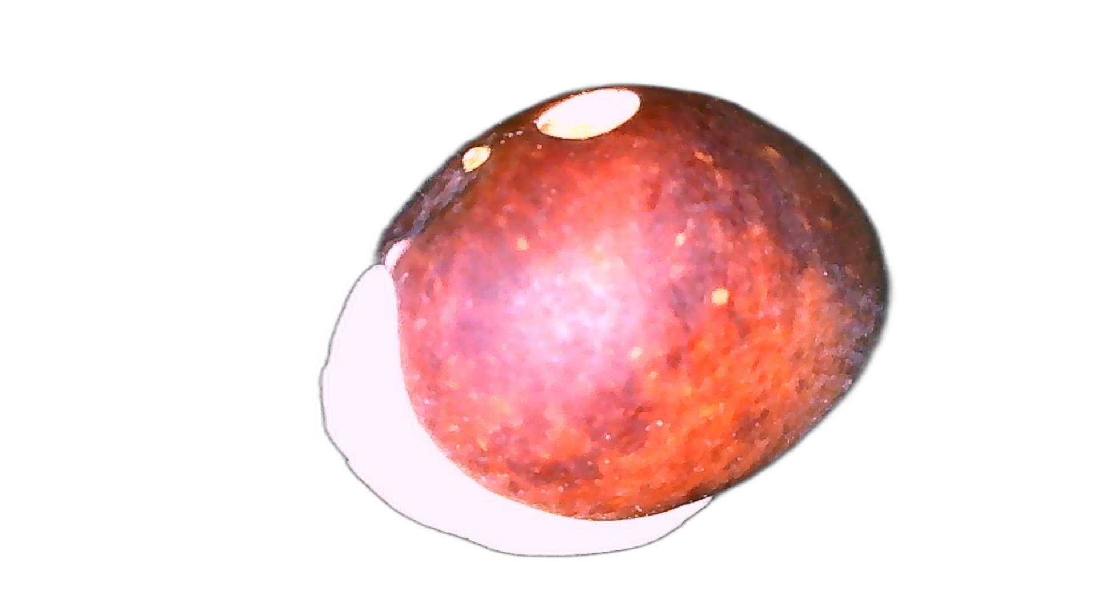
Interpretowalność
Fasolka powinna według modelu:
nie być zielona
Być czerwona lub w kolorze powstającym z czerwieni
Nie być niebieska

Slide 12
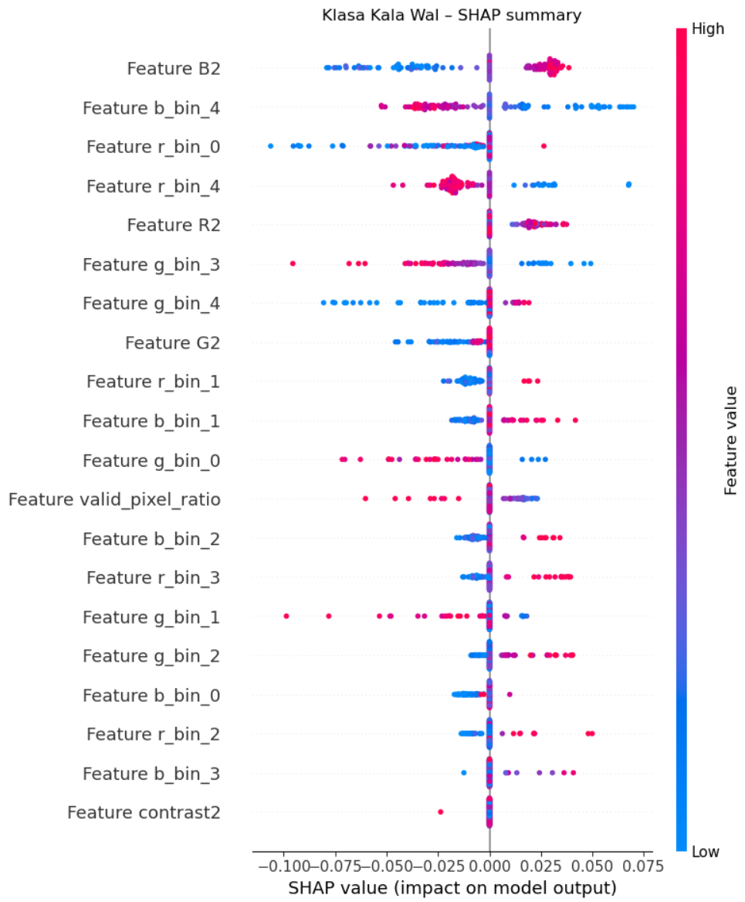
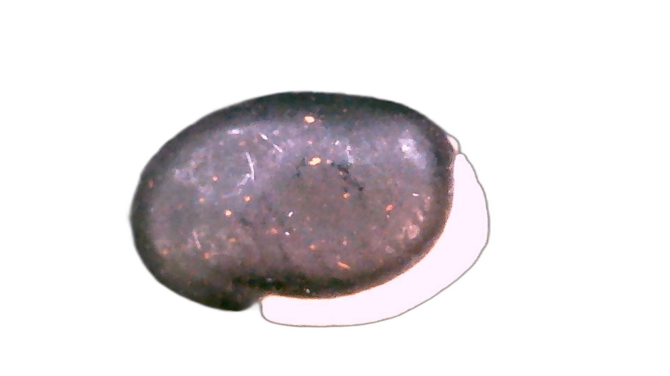
Interpretowalność
Fasolka powinna według modelu:
Być czerwona lub zawierać czerwień
Być niebieska lub zawierać niebieski
Nie być zbyt jasna
Nie być całkowicie ciemna

Slide 13
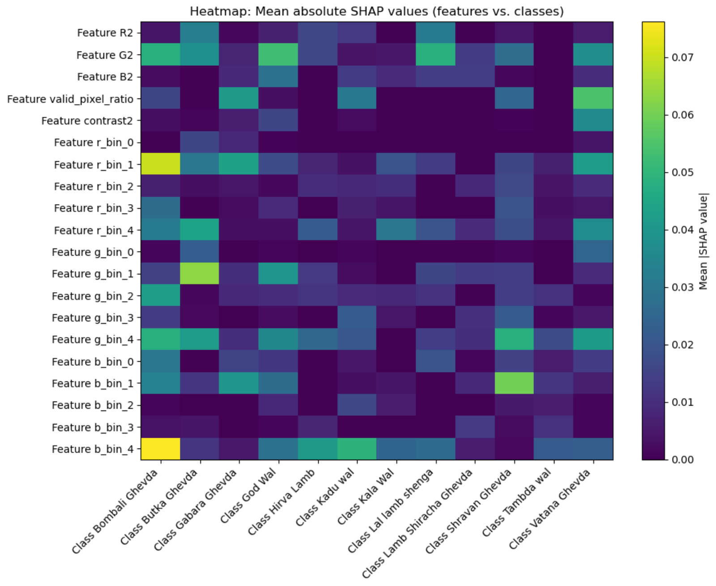
Interpretowalność
Dokładniejsze wyjaśnienie jakim wartościom w formacie rgb odpowiadają barwy poszczególnych fasoli hiacyntów jest mało intuicyjne, ale model jest logicznie interpretowalny.

